Slide 1
취창업역량강화 / 수업용 모의 지원
당근 신입 백엔드
지원 준비
클릭 기록 처리 프로젝트로 설명하는 역량과 보완 계획
대전대학교 컴퓨터공학과 박상돈
Notes:
[교수자 도입]
오늘은 채용공고를 분석하고, 자신의 경험을 근거로 지원 준비를 발표하는 방법을 보여드리겠습니다. 함께 드린 포트폴리오는 제 실제 경력과 연구·개발 프로젝트를 정리한 문서입니다. 프로젝트 설명 방식은 뒤의 포트폴리오 설명 대본으로 따로 보여드릴 수 있습니다. 지금부터 보실 파워포인트의 1장부터 14장은 당근 신입 지원자 역할의 수업 예시입니다. 클릭 기록 처리 프로그램은 수업 설명을 위해 제작하고 검증한 실습 예제이며, 제 실제 경력 포트폴리오와는 별도 자료입니다. 여러분은 자신의 실제 경험으로 이 발표 순서를 따라오면 됩니다.
[모의 지원자 발표]
안녕하세요. 대전대학교 컴퓨터공학과 박상돈입니다. 당근의 신입 백엔드 공고를 선택했습니다. 공고에서 어떤 역량을 요구하는지 살펴보고, 프로젝트에서 어떤 근거를 보여줄 수 있는지 설명하겠습니다. 마지막으로 아직 부족한 부분과 지원 전 준비 계획을 말씀드리겠습니다.

Slide 2
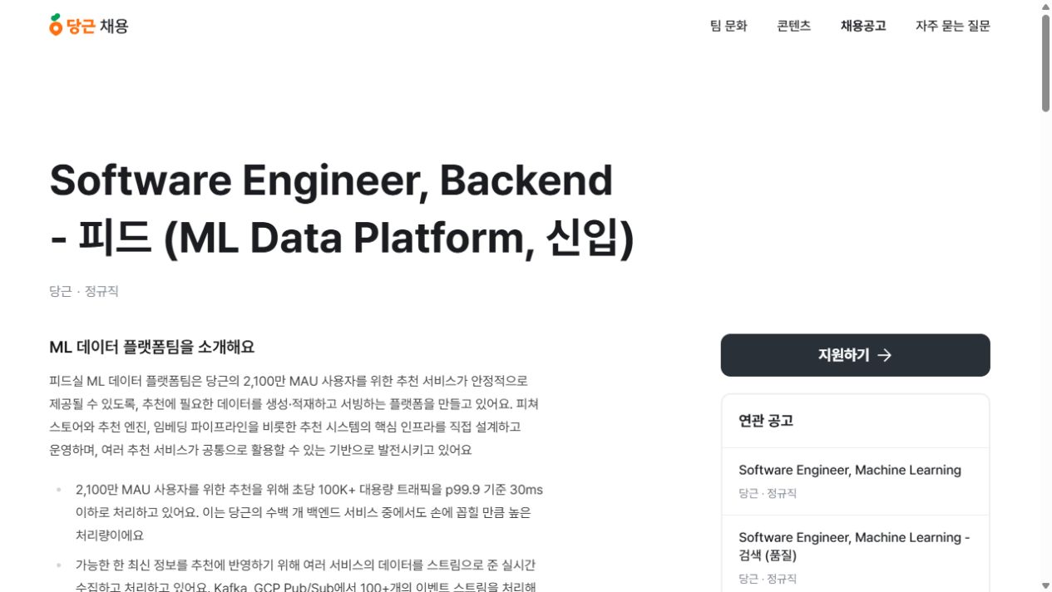
선택한 공고와 지원 이유
Software Engineer, Backend - 피드 (ML Data Platform, 신입)
담당 업무
추천에 필요한 데이터를
저장하고 서비스에 제공
지원 준비의 출발점
클릭 기록이 목록에
반영되는 과정 구현
모의 지원 발표
02
Notes:
선택한 공고는 당근의 피드 분야 신입 백엔드 직무입니다. 이 팀은 추천에 필요한 데이터를 모으고, 저장하고, 서비스에서 사용할 수 있게 만드는 일을 합니다. 저는 사용자의 행동이 서비스 화면에 반영되는 과정에 관심이 있어 이 공고를 골랐습니다. 그래서 클릭 기록을 저장하고 목록 순서를 정하는 작은 프로젝트를 준비했습니다. 공고에 적힌 대규모 시스템을 구현했다는 뜻은 아닙니다.
[출처 / 읽지 않음]
https://careers.daangn.com/jobs/role/5823087003/

Slide 3
공고를 읽고 정한 준비 항목
공고 내용은 요약이며, 오른쪽은 이번 지원 준비에서 정한 확인 방법입니다
공고의 요구·우대사항 | 프로젝트에서 확인할 근거
CS 기초와 문제 해결 | 요청 처리, DB 저장, 중복 처리의 이유
한 언어의 활용과 코드 품질 | Python 코드의 역할 분리와 입력 검사
설계부터 배포·개선까지의 경험 | 현재는 로컬 구현·테스트까지 확인
측정으로 확인한 개선 | 같은 SQL의 인덱스 전후 비교
모의 지원 발표
03
Notes:
공고를 읽고 준비 항목을 네 가지로 정리했습니다. 첫째, 데이터베이스와 네트워크 기초를 코드에서 설명할 수 있어야 합니다. 둘째, 한 언어로 읽기 쉬운 코드를 작성해야 합니다. 셋째, 만든 기능을 테스트하고 실행할 수 있어야 합니다. 넷째, 개선했다고 말할 때는 비교한 조건과 결과가 있어야 합니다. 이번 예제로 일부 근거를 마련했지만, 배포와 운영까지의 경험은 아직 준비할 부분입니다.
[출처 / 읽지 않음]
https://careers.daangn.com/jobs/role/5823087003/

Slide 4
프로젝트 개요와 담당 범위
게시글 클릭 기록과 목록 정렬 / 개인 프로젝트 형식의 수업 예제
목적
클릭 기록이 다음 목록에 반영되는 과정 구현
제작·검증일
2026.09.06
담당 범위
서버 API, DB, 화면, 테스트, 조회 실험
완료 범위
합성 게시글 6개를 사용하는 로컬 기능
역할은 수업용 모의 설정입니다. 실제 학생의 수행 이력과 구분합니다.
모의 지원 발표
04
Notes:
프로젝트 이름은 게시글 클릭 기록과 목록 정렬입니다. 목적은 클릭 한 번이 서버에 저장되고, 다음 목록 조회에 반영되는 과정을 구현하는 것입니다. 예제 제작과 검증일은 2026년 9월 6일입니다. 이 프로젝트에서는 서버 요청 처리, 데이터베이스, 시연 화면, 테스트와 조회 실험까지 담당했습니다. 판매글 여섯 개는 합성 데이터입니다. 로그인, 판매글 작성, 채팅, 인터넷 공개 서비스는 구현 범위에 없습니다.

Slide 5
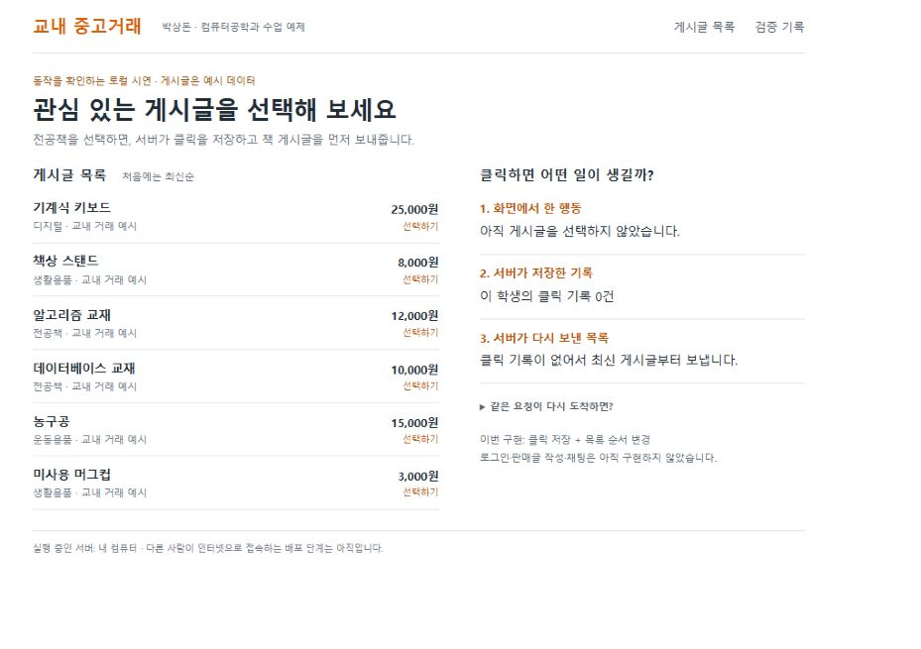
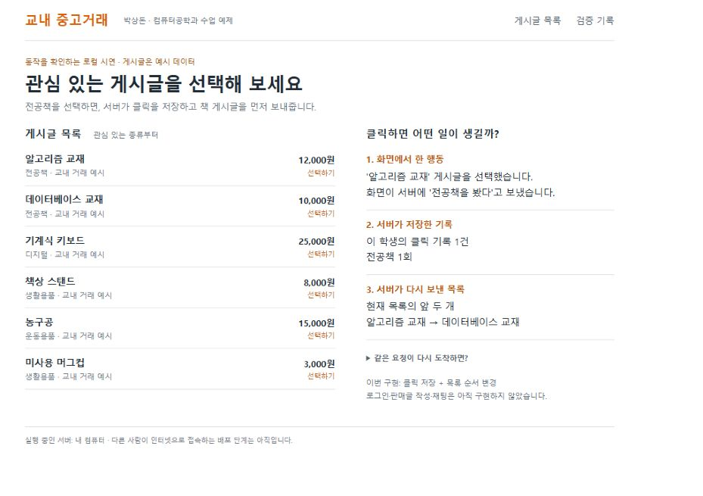
실제로 작동하는 기능
전공책을 선택하면 기록을 저장하고, 책 게시글을 목록 앞에 보여줍니다
클릭 전
전공책 선택 후
최신순: 키보드, 스탠드
관심 반영: 알고리즘, DB 교재
모의 지원 발표
05
Notes:
실행 화면을 보겠습니다. 왼쪽은 클릭 기록이 없는 상태입니다. 최신순이어서 키보드와 스탠드가 앞에 있습니다. 여기서 알고리즘 교재를 선택하면 서버가 전공책 클릭 한 건을 저장합니다. 다음 목록은 전공책의 클릭 횟수를 반영하므로, 오른쪽처럼 알고리즘 교재와 데이터베이스 교재가 앞에 나옵니다. 새로고침해도 파일에 저장한 기록은 남습니다. 학습한 인공지능 모델을 쓰는 방식은 아니며, 카테고리별 클릭 횟수로 정렬합니다.

Slide 6
담당한 구현과 확인할 코드
각 기능의 결과를 코드 파일과 연결했습니다
담당 부분 | 실제로 작성한 처리 | 근거 파일
서버 요청 처리 | 분류·시각 검사, 저장 결과 응답 | app.py
데이터 저장·조회 | 클릭 원본, 사용자 요약, 목록용 집계 | store.py
시연 화면 | 클릭 전송, 목록 갱신, 재전송 시연 | web/app.js
검증과 측정 | 실패 조건 검사, SQL 전후 비교 | test_app.py benchmark.py
모의 지원 발표
06
Notes:
제가 맡은 구현을 파일별로 설명하겠습니다. 앱 파일은 화면에서 받은 클릭 정보가 올바른지 검사합니다. 스토어 파일은 기록을 저장하고 사용자별 횟수를 조회합니다. 화면 코드는 클릭을 서버에 보내고, 서버가 돌려준 목록을 보여줍니다. 테스트 파일은 정상 동작뿐 아니라 중복 요청이나 저장 실패도 검사합니다. 여기서 백엔드는 요청을 받아 검사하고 저장한 뒤 결과를 보내는 서버 프로그램을 말합니다.

Slide 7
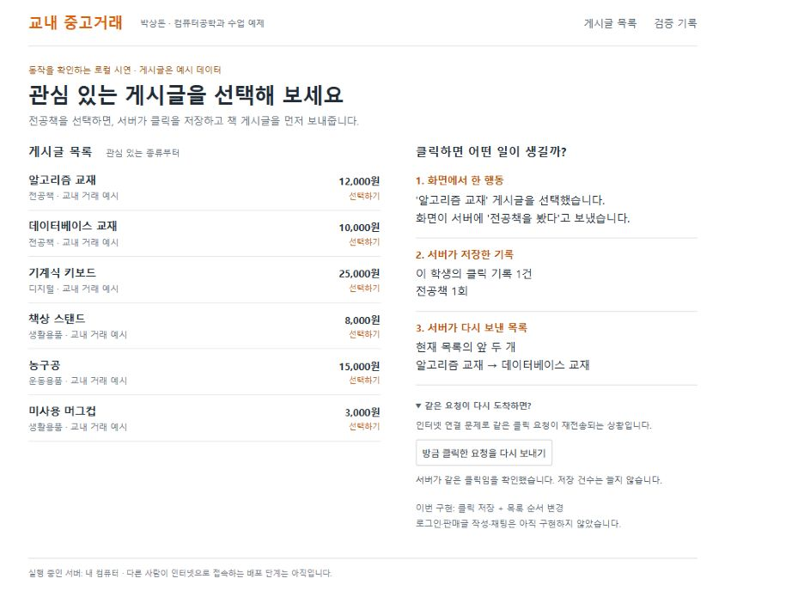
문제 1. 같은 클릭의 중복 저장
검증 상황: 서버는 저장했지만 화면이 응답을 받지 못해 같은 요청을 다시 보냅니다
재전송 시나리오
1. 클릭을 서버에 저장
2. 화면이 응답을 받지 못함
3. 같은 번호로 다시 요청
확인 결과: 기록은 1건 유지
모의 지원 발표
07
Notes:
첫 번째로 다룬 문제는 같은 클릭이 두 번 기록될 가능성입니다. 서버가 클릭을 저장했는데 응답이 화면에 도착하지 않으면, 화면은 같은 요청을 다시 보낼 수 있습니다. 이를 매번 새로운 클릭으로 세면 관심 횟수가 부풀려집니다. 이 프로젝트에서는 이런 상황을 검증 시나리오로 정했습니다. 오른쪽 실행 화면처럼 방금 보낸 요청을 다시 보내도 저장된 클릭은 한 건으로 유지됩니다. 사용자가 정말로 한 번 더 누르는 경우에는 새 번호를 붙여 별도의 클릭으로 저장합니다.

Slide 8
요청 번호를 DB에 저장한 이유
같은 번호와 같은 내용은 이미 처리한 요청으로 판단합니다
비교한 방법 | 이 예제에서 판단한 이유
화면에서 버튼 잠금 | 중복 클릭은 줄이지만 요청 재전송까지 보장하지 못함
서버 메모리에 번호 보관 | 서버를 다시 시작하면 중복 판단 기록이 사라짐
DB에 고유 번호 저장 · 채택 | 재접속 뒤에도 같은 요청 확인 가능
원본과 요약을 함께 저장 | 중간 실패 시 두 기록을 함께 되돌림
store.py의 ingest 함수 / 선택 근거와 동시 쓰기의 한계를 함께 설명합니다.
모의 지원 발표
08
Notes:
같은 요청을 구별하기 위해 클릭마다 요청 번호를 붙이고 데이터베이스에 함께 저장했습니다. 화면 버튼만 잠그면 서버에 이미 도착한 재전송까지 막지는 못합니다. 서버 메모리에만 번호를 두면 프로그램을 다시 시작했을 때 기록을 잃을 수 있습니다. 데이터베이스에는 고유한 번호를 남기고, 클릭 원본과 사용자 요약을 한 묶음으로 저장했습니다. 도중에 실패하면 두 기록을 모두 되돌립니다. 다만 SQLite는 동시에 쓰는 작업을 직렬화하므로, 큰 부하에서의 성능은 추가 검증이 필요합니다.

Slide 9
정상 동작과 실패 조건을 함께 검사
자동 테스트 12개 통과 / 실제 검사 범위의 대표 사례
검사한 상황 | 실제로 확인한 결과
같은 요청 16회 동시 전달 | 새 요청 수락 1회, 중복 15회
같은 번호로 다른 내용 전달 | 충돌 응답 409, 기존 기록 유지
원본 저장 직후 오류 주입 | 원본과 사용자 요약 모두 되돌림
DB 재접속 후 같은 요청 전달 | 저장 횟수 1건 유지
원본: test_app.py, evidence/verification.json, evidence/tests.txt
모의 지원 발표
09
Notes:
자동 테스트는 열두 개가 통과했습니다. 같은 요청을 열여섯 번 동시에 전달한 테스트에서는 한 번만 새 요청으로 받아들였습니다. 요청 번호를 재사용하면서 내용을 바꾸면 충돌로 거부했습니다. 클릭 원본을 넣은 직후 오류를 발생시켰을 때에는 원본과 요약이 모두 남지 않는 것을 확인했습니다. 데이터베이스에 다시 연결한 뒤에도 중복 여부를 기억했습니다. 이 결과는 정해 둔 검사 조건에 대한 증거이며, 모든 장애나 보안 문제를 해결했다는 의미는 아닙니다.

Slide 10
문제 2. 사용자별 기록 조회 비용
같은 데이터와 같은 조회문으로 인덱스 전후를 비교했습니다
전체 기록을 훑던 조회에 사용자 번호 기준 인덱스 추가
비교 조건 | 인덱스 없음 | 인덱스 있음
SQL 조회 p95 | 5.3043 ms | 0.0866 ms
읽은 결과 | 동일한 카테고리별 집계 | 모든 측정에서 동일
p95: 측정값을 정렬했을 때 95% 지점의 시간
합성 기록 10만 건, 사용자 1,000명 / 조건당 900회 / 워밍업 후 SQL 실행과 결과 읽기
추가 인덱스 약 3.20 MiB / HTTP·네트워크·동시 부하·쓰기 지연은 측정 범위 밖
모의 지원 발표
10
Notes:
두 번째는 사용자 한 명의 기록을 읽을 때 전체 기록을 훑는 문제입니다. 합성 기록 십만 건으로 조회 실험을 구성하고, 실행 계획에서 전체 탐색을 확인했습니다. 사용자 번호를 먼저 찾을 수 있는 인덱스를 추가한 뒤 같은 조회문을 다시 측정했습니다. 피구십오는 측정값을 빠른 순서로 놓았을 때 구십오 퍼센트 지점입니다. 이 값은 약 5.304밀리초에서 0.087밀리초로 줄었습니다. 다만 이것은 워밍업한 로컬 데이터베이스 조회 시간입니다. 웹사이트 전체 속도나 실제 이용자 수에 관한 성과는 아닙니다.
[출처 / 읽지 않음]
https://www.sqlite.org/queryplanner.html

Slide 11
현재 근거와 부족한 경험
작동하는 기능과 확인하지 못한 범위를 함께 제시합니다
현재 보여줄 수 있는 근거 | 지원 전에 보완할 부분
Python API와 DB 처리 코드 | 자료구조·네트워크·DB 질문과 라이브 코딩
로컬 기능과 12개 테스트 | 인증·권한을 포함한 서비스 흐름
조건을 공개한 SQL 조회 실험 | HTTP 요청·쓰기·동시 부하 측정
동봉 코드와 재현 방법 | 배포, 오류 확인, 백업·복구 경험
모의 지원 발표
11
Notes:
현재 근거로 보여줄 수 있는 것은 요청을 검사하고 기록을 저장하는 코드, 실패 조건에 대한 테스트, 조건을 공개한 조회 실험입니다. 반면 언어와 컴퓨터공학 전반의 숙련도는 이 기능만으로 증명하기 어렵습니다. 로그인과 권한 검사가 없어 사용자 구분값을 믿는 상태이며, 실제 사용자에게 배포한 경험도 없습니다. 따라서 지금 자료로 공고의 모든 요구를 충족했다고 판단하지 않았습니다. 이 부족한 부분을 다음 준비 계획으로 연결했습니다.

Slide 12
지원 전 6주 준비 계획
앞으로 수행할 계획입니다. 완료한 경험과 구분합니다
기간 | 준비할 일 | 완료를 확인할 결과물
1주 | 현재 코드 재현, CS 기초 복습 | 코드 설명, 실패 조건 재현 기록
2~3주 | 로그인·권한·판매글 관리 | 본인 글만 변경하는 통합 테스트
4~5주 | 배포, 로그, 백업, 부하 확인 | 다른 기기 접속과 복구·측정 기록
6주 | 문서 갱신, 면접·라이브 코딩 | 근거 링크가 있는 PDF, 모의 면접
예시 일정입니다. 새 기능은 이번 제출물에서 구현 완료로 표시하지 않습니다.
모의 지원 발표
12
Notes:
지원 전에는 여섯 주를 기준으로 준비하겠습니다. 첫째 주에는 현재 코드를 직접 다시 설명하고, HTTP 요청과 트랜잭션, 인덱스를 복습하겠습니다. 둘째와 셋째 주에는 로그인과 판매글 작성·수정·삭제를 연결하고, 다른 사람의 글을 바꿀 수 없는지 검사하겠습니다. 넷째와 다섯째 주에는 서버에 배포하고 오류 기록과 백업 복구, 동시 요청을 확인하겠습니다. 마지막 주에는 그때까지 실제로 확인한 결과로 문서를 갱신하고 프로젝트 질문과 라이브 코딩을 연습하겠습니다.

Slide 13
포트폴리오와 실습 설명서
실제 경력 소개와 한 프로젝트의 상세 설명을 연결합니다
자료 | 역할과 내용
실제 포트폴리오 · 1~2쪽 | 박상돈 교수의 소개·경력·기술·대표 사례
실제 포트폴리오 · 3~7쪽 | 연구, 게임 3종, RAG 서비스의 구현과 결과
실제 포트폴리오 · 8쪽 | 논문·교육 활동과 추가 자료 링크
실습 프로젝트 설명서 · 6쪽 | 클릭 기록 예제의 코드·검사·조회 실험
실제 경력 포트폴리오는 교수자 예시입니다. 학생은 자신의 경험으로 작성합니다.
모의 지원 발표
13
Notes:
제출 자료를 구성하는 방법도 구분해서 보겠습니다. 포트폴리오는 지원자가 어떤 사람인지와 대표 경험을 보여 주는 문서입니다. 함께 드린 실제 포트폴리오는 박상돈 교수의 경력과 프로젝트 다섯 가지를 담았습니다. 지금 발표한 클릭 기록 예제의 세부 구현은 별도 실습 프로젝트 설명서에 있습니다. 한 프로젝트의 상세 설명은 포트폴리오 안의 사례로 넣거나 별도 자료로 연결할 수 있습니다. 여러분의 포트폴리오에는 교수님의 경력이나 이 예제를 자신의 이력으로 옮기지 말고, 본인이 실제로 수행한 경험을 넣어 주세요. 수업 배포 ZIP과 회사에 제출하는 파일도 구분해야 합니다. 실제 제출 형식은 지원 회사의 최신 안내를 확인하세요.
[출처 / 읽지 않음]
https://careers.daangn.com/faq/지원-관련/

Slide 14
지원 준비에서 확인한 것
구현 경험을 설명하고, 부족한 부분을 다음 행동으로 연결했습니다
만든 기능
클릭 기록 저장과 게시글 목록 정렬
설명할 문제 해결
요청 중복 처리, 저장 실패, SQL 조회 실험
다음 준비
인증·권한, 배포·운영, 기초 지식과 면접
모의 지원 발표
14
Notes:
이번 프로젝트에서는 클릭 정보가 서버에 저장되고 목록에 반영되는 기능을 만들었습니다. 같은 요청을 두 번 세지 않도록 처리했고, 저장 중 실패하는 경우를 검사했습니다. 조회 속도는 동일한 조건에서 인덱스 전후를 비교했습니다. 지금 제시할 수 있는 근거는 이 코드와 기록입니다. 앞으로 인증과 배포 경험을 보완하고, 사용한 기술의 이유를 제 말로 설명할 수 있도록 준비하겠습니다. 감사합니다.

Slide 15
학생 발표와 제출 과제
여기부터는 교수자 안내입니다 / 수업 운영 예시
발표 순서 | 설명할 내용
공고 분석 · 약 1분 | 회사·직무·요구사항과 지원 이유
프로젝트 근거 · 약 4분 | 목적, 본인 역할, 문제 해결, 결과
준비 계획 · 약 2분 | 현재 부족한 부분과 다음 결과물
제출: 발표 자료 8~10장, 포트폴리오 PDF, 코드 또는 시연 근거 / 질의응답 3분
교수자 안내
15
Notes:
여기까지가 지원자 역할의 발표 예시였습니다. 여러분의 발표는 칠 분, 질의응답은 삼 분을 기준으로 하겠습니다. 먼저 실제 공고 한 개를 고르고 원문과 확인 날짜를 남기세요. 다음으로 요구사항을 자신의 프로젝트 경험과 연결하세요. 프로젝트 설명에서는 본인이 맡은 부분과 해결한 문제 한 가지를 구체적으로 보여 주세요. 마지막으로 부족한 부분과 준비 계획을 말하면 됩니다. 발표 자료와 본인의 포트폴리오 PDF, 확인 가능한 코드 또는 시연 자료를 제출하세요. 포트폴리오는 자기소개와 기술 역량, 대표 프로젝트, 관련 활동과 연락처로 구성할 수 있습니다. 공고에 맞춰 관련 사례를 먼저 배치하되, 실제로 한 일을 바꾸거나 만들지는 마세요. 화면의 분량은 이 수업의 운영 예시입니다.

Slide 16
포트폴리오를 평가하는 기준
페이지 수보다 지원자의 역할과 판단을 확인합니다
평가 항목 | 확인할 내용
공고 이해 · 20점 | 요구사항과 준비 항목이 연결되는가
본인 역할 · 20점 | 기간·팀 구성·담당 범위가 분명한가
문제와 선택 이유 · 30점 | 문제 상황과 해결 방법을 설명하는가
결과와 한계 · 20점 | 화면·코드·측정 조건으로 확인 가능한가
준비 계획 · 10점 | 다음 행동과 완료 기준이 구체적인가
교수자용 평가 예시 / 팀 프로젝트·수업 과제·개인 프로젝트 모두 활용 가능
교수자 안내
16
Notes:
포트폴리오는 먼저 지원자가 어떤 사람이고 무엇을 해 왔는지 보여 주어야 합니다. 그 안에서 대표 프로젝트를 고르고 본인의 역할과 해결 과정을 설명하세요. 팀 프로젝트라면 팀 전체가 만든 것과 자신이 맡은 부분을 구분해야 합니다. 문제 해결에서는 왜 그 방법을 선택했는지와 어떤 조건으로 확인했는지가 중요합니다. 작은 수업 과제도 사용할 수 있습니다. 실제로 하지 않은 사용자 조사나 운영 성과를 덧붙일 필요는 없습니다. 아직 프로젝트가 없다면 준비 계획으로 명시하고, 이후 직접 구현하고 설명할 수 있는 결과를 추가하세요. 오늘 드린 교수자 포트폴리오는 구성의 참고 자료입니다. 학생에게 교수자의 논문이나 프로젝트 규모를 요구하는 것은 아닙니다.
[출처 / 읽지 않음]
https://toss.im/career/next-developer-2024

Slide 17
예상 질문과 답변의 핵심
코드와 근거를 열어 설명하는 질의응답 연습
무엇을 직접 구현했나요?
클릭 저장·목록 정렬·검증의 담당 범위
왜 이 방법을 골랐나요?
DB에 요청 번호를 남기는 이유와 한계
그 수치는 무엇을 잰 건가요?
합성 데이터의 로컬 SQL 조회 시간
지금 실제 사용자를 받을 수 있나요?
인증·권한·배포·운영 준비가 필요
교수자 안내
17
Notes:
질문도 연습해 보겠습니다. 전체 중고거래 앱을 만든 것이냐는 질문에는 클릭 기록과 목록 정렬 기능까지 구현했다고 답합니다. 왜 SQLite를 썼느냐는 질문에는 별도 DB 서버 없이 재현할 수 있는 로컬 예제이기 때문이며 동시 쓰기에는 한계가 있다고 답합니다. 속도가 빨라졌다는 수치가 무엇이냐는 질문에는 합성 데이터에서 SQL을 실행하고 결과를 읽는 시간이라고 답합니다. 실제 사용자를 받을 수 있느냐는 질문에는 현재 인증과 권한 검사가 없어 그대로 공개 운영할 단계는 아니라고 답합니다. 이런 답변을 관련 코드와 기록으로 뒷받침하면 됩니다.

Slide 18
공고·작성 기준·기술 출처
2026.09.06 확인 / 예제의 테스트와 측정 기록은 소스에 동봉
당근 공식 채용공고
직무, 요구·우대사항, 전형 / 공고 번호 5823087003
당근 지원 FAQ
자유 양식, PDF 권장, ZIP 제출 불가
토스 2024 NEXT 개발자 채용 안내
프로젝트 기여, 기술적 고민, 문제 해결에 관한 작성 기준
SQLite 공식 문서
Query Planning / 인덱스와 조회 실행 계획
교수자 안내
18
Notes:
공고와 제출 형식은 당근의 공식 페이지를 확인했습니다. 포트폴리오에 기여와 문제 해결을 담는 기준은 토스의 이천이십사 년 개발자 채용 안내도 참고했습니다. 이 자료는 작성 기준을 참고한 과거 안내이며 현재 채용 일정으로 사용하지 않습니다. 기술 설명은 SQLite의 공식 문서를 참고했습니다. 여러분도 공고 화면에는 주소와 확인 날짜를 남기고, 직접 측정한 결과에는 코드와 원본 기록을 연결하세요.
[출처 / 읽지 않음]
https://careers.daangn.com/jobs/role/5823087003/
https://careers.daangn.com/faq/지원-관련/
https://toss.im/career/next-developer-2024
https://www.sqlite.org/queryplanner.html

